Slide 1
Co-Create dit arbejdsliv
Nu skal vi i gang…

Slide 2
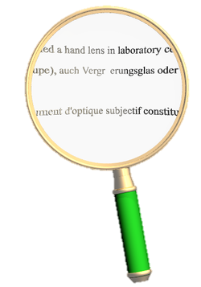
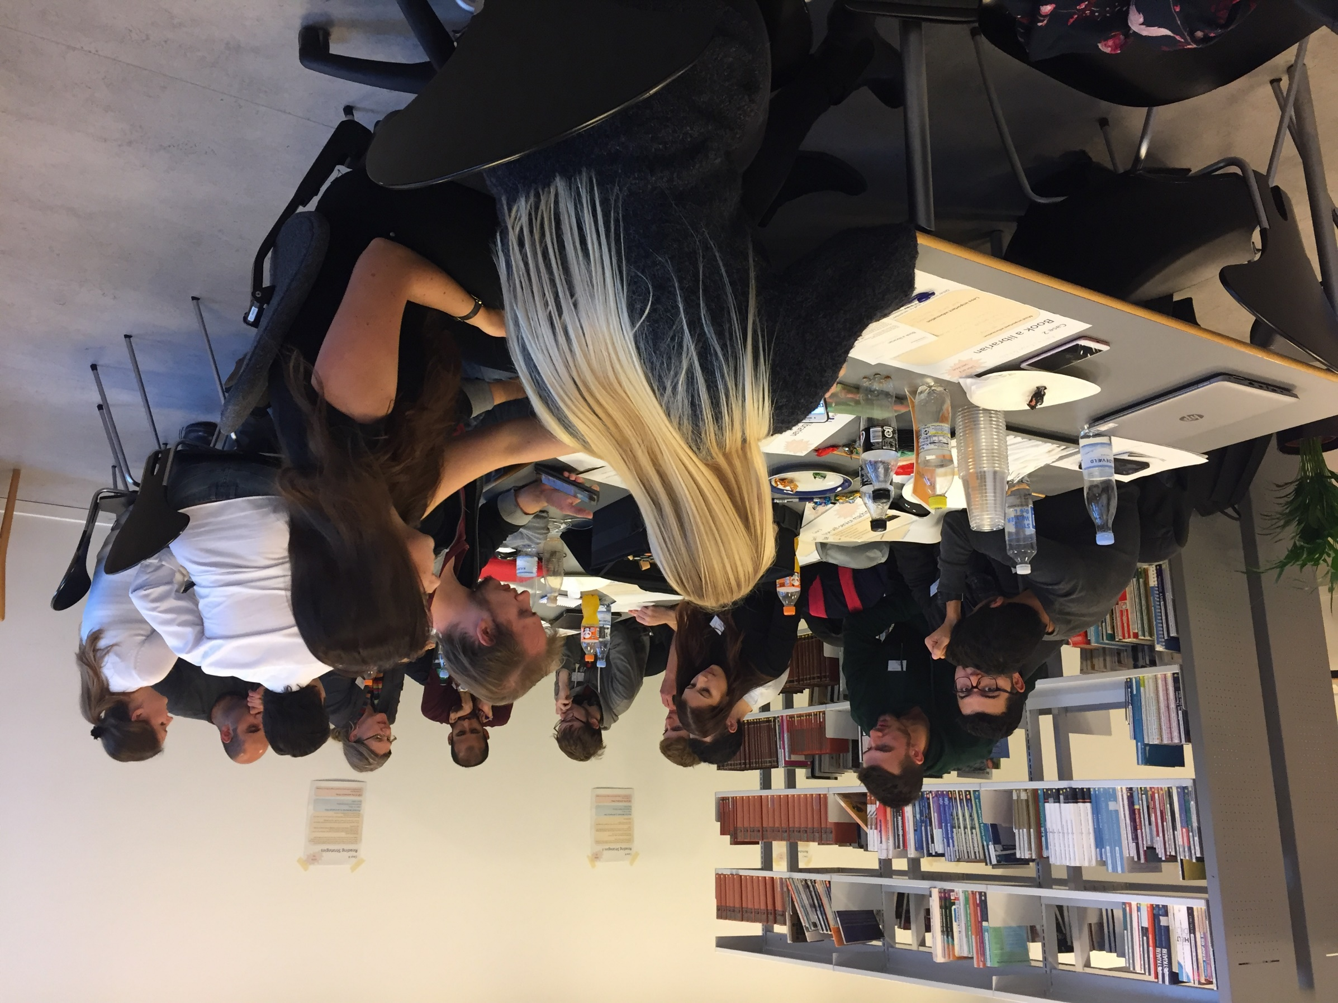
Hvor kan du/vi bruge CO-Creation i VIA biblioteker? Tænk selv og skriv ideer på post-it sedler
VIA Biblioteker
3 minutter

Slide 3
Gå sammen i grupper på 3-4 personer Præsenter dine ideer, og lyt aktivt på de andres ideer.
10 minutter
I skal berige hinandens ideer ved f.eks. At spørge ja, og…
I skal ikke dræbe ideer, ved f.eks. At sige ja, men

Slide 4
Præsentation for alle
Grupperne vælger at præsentere en ide for alle
10 minutter

Slide 5
Gruppearbejde med udgangspunkt i 4p model
30 minutter

Slide 6
Præsentation af koncepter
Lad os høre et par eksempler på hvordan jeres ideer har udviklet sig igennem 4d modellen.
10 minutter

Slide 7
Hvad så nu??
Hvordan får vi ideerne / koncepterne til at komme til live?
Kan du/I tage ideen med hjem og anvende direkte?
Skal du/I spørge din nærmeste leder hvordan ideen kan få lov til at leve?
Kan du/I tage ideen med til dit/jeres team?
Hvilke mulige handlinger ser du for at din/jeres ide skal blive til noget?
2 minutter

Slide 8
Hvad så nu??
Hvordan får vi ideerne / koncepterne til at komme til live?
Kan du/I tage ideen med hjem og anvende direkte?
Skal du/I spørge din nærmeste leder hvordan ideen kan få lov til at leve?
Kan du/I tage ideen med til dit/jeres team?
Hvilke mulige handlinger ser du for at din/jeres ide skal blive til noget?

Slide 9
2. Time + 10 min.
De får en opgave: Hvor kan du/vi bruge CO-Creation i VIA biblioteker?
Individuelt summer hver enkelt 3 minutter, og nedskriver på postit sedler
Gå sammen to og to 5-10 minutter de skal præsenterer ideerne for hinanden, og berige ideerne for hinanden… spørg ja, og… Vi vil maximere ideerne.
Ideerne præsenteres i plenum, og facilitator noterer på tavlen/eller post-it sedler. Sig kort din ide og hæng den op.
Facilitatoren siger hvilke grupper vi kan se. (vi gør det sammen)
Nu vælger de et tema fra tavlen og går i grupper på minimum 3-4 personer
3-4 grupper formidler for de andre grupper….
Grupperne arbejder udfra et a3 papir med de 4 p modellen på.

Slide 10
2. Time + 10 min.
De får en opgave: Hvor kan du/vi bruge CO-Creation i VIA biblioteker?
Individuelt summer hver enkelt 3 minutter, og nedskriver på postit sedler
Gå sammen med dine sidemakker i grupper a 3-4 personer. -> arbejdt sammen i 10 minutter hvor I præsenterer ideerne for hinanden, og berige ideerne for hinanden… spørg ja, og… Vi vil maximere ideerne.
Vi spørger alle grupper om deres ideer / de præsenteres hurtigt i plenum, Fortæl kort om din ide.
40 min. Grupperne arbejder videre – de vælger en ide at arbejde med i forhold til 4 p modellen. (den ide de har mest energi i)
3-4 grupper formidler for de andre grupper….
Grupperne arbejder udfra et a3 papir med de 4 p modellen på.

Slide 11
tidsplan
Præsentation af processen 2 minutter
Egen summe over spørgsmål 3 min.
Sammen 2&2 10 min.
Præsentation for alle 10 min
BREAK 5 min
Gruppering præsenteres 5 min.

